Slide 1











강사와 학생의 소통 기반
LMS 프로젝트
사용자 중심의 직관적인 UI/UX를 갖춘 효율적인 온라인 학습 관리 플랫폼
팀 프레젠테이션
2025.09.03 ~ 2025.10.14

Slide 2




















프로젝트 개요
강사와 학생의 소통 기반 LMS 프로젝트의 배경, 목표 및 팀원 구성
팀원 및 역할
프로젝트 배경
팀 리더 [신재진]
기존 교육 시스템의 한계점 및 비대면 교육 수요 증가의 배경에서,
사용자 중심의 직관적인 UI/UX를 갖춘
효율적인 온라인 학습 관리 플랫폼을 구축하는 것이 목표입니다.
전체 프로젝트 관리, 팀원 역할 분배
백엔드 개발자 [강성웅] [양동현] [이민우]
서버 및 데이터베이스 개발, API 설계
프론트엔드 개발자 [양동현][윤서연]
프로젝트 목표
UI/UX 개발, 클라이언트 사이드 로직
사용자 중심의 플랫폼 개발
데이터베이스 관리자 [신재진]
직관적인 UI/UX 제공
DB 설계, 쿼리 최적화, 데이터 모델링
효율적인 온라인 학습 관리
비대면 교육의 증가된 수요에 적응
컨텐츠 매니저 [신재진] [양동현]
학습 내용 개발, 교육 커리큘럼 설계

Slide 3


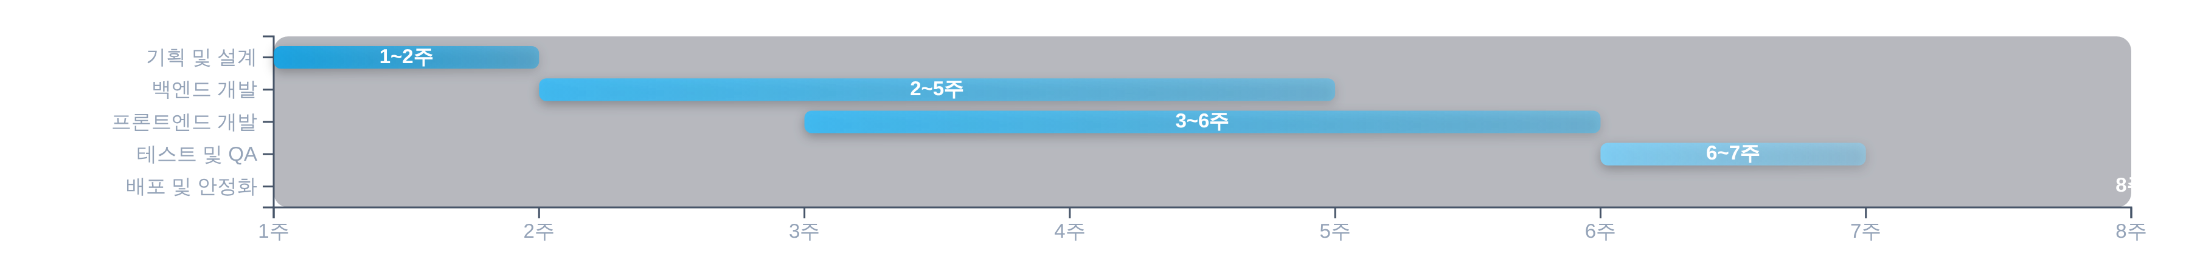

















개발 일정 및 관리
Gantt Chart를 활용한 프로젝트 일정 관리와 주요 작업 내용
프로젝트 일정 (8주)
1~2주
2~5주
3~6주
6~7주
1단계 (기획 및 설계)
2단계 (개발)
협업 도구
기간: 1주차 ~ 2주차
기간: 2주차 ~ 6주차
요구사항 분석
Git
백엔드: 핵심 API 개발, DB 구축
버전 관리 시스템
UI/UX 설계
프론트엔드: UI 컴포넌트 개발
아키텍처 설계
API 연동
Jira
DB 설계
이슈 추적 및 프로젝트 관리
3단계 (테스트 및 QA)
4단계 (배포 및 안정화)
Slack
기간: 6주차 ~ 7주차
기간: 8주차
팀 커뮤니케이션
단위/통합 테스트
서버 배포
버그 수정
최종 점검
품질 검증
발표 준비

Slide 4
































주요 기능 소개
관리자, 교수자, 학습자 세 가지 사용자 역할에 따른 주요 기능
관리자
교수자
학습자
사용자/강의 통합 관리
강의 개설
수강 신청
시스템의 사용자 및 강의를 효과적으로 관리합니다.
새로운 강의를 생성하고 관리합니다.
원하는 강의에 신청하고 수강을 시작합니다.
학습 통계 대시보드
콘텐츠 관리
강의 수강
전체 학습 데이터 및 통계 정보를 시각화합니다.
영상, 문서, 퀴즈 등 다양한 콘텐츠를 관리합니다.
비디오, 문서 등 다양한 형태의 강의 내용을 수강합니다.
시스템 설정 관리
수강생 성적 및 진도 관리
과제/퀴즈 제출
시스템 환경 설정 및 권한 관리를 수행합니다.
수강생의 학습 상태를 모니터링하고 평가합니다.
출제된 과제와 퀴즈에 답변하고 제출합니다.
피드백 제공
학습 대시보드
학습자의 과제와 활동에 대한 피드백을 남깁니다.
개인 학습 진도와 결과를 확인합니다.
소통 및 커뮤니티
교수자 및 다른 학습자와 소통합니다.
관리자 대시보드
교수자 강의실
학습자 대시보드

Slide 5



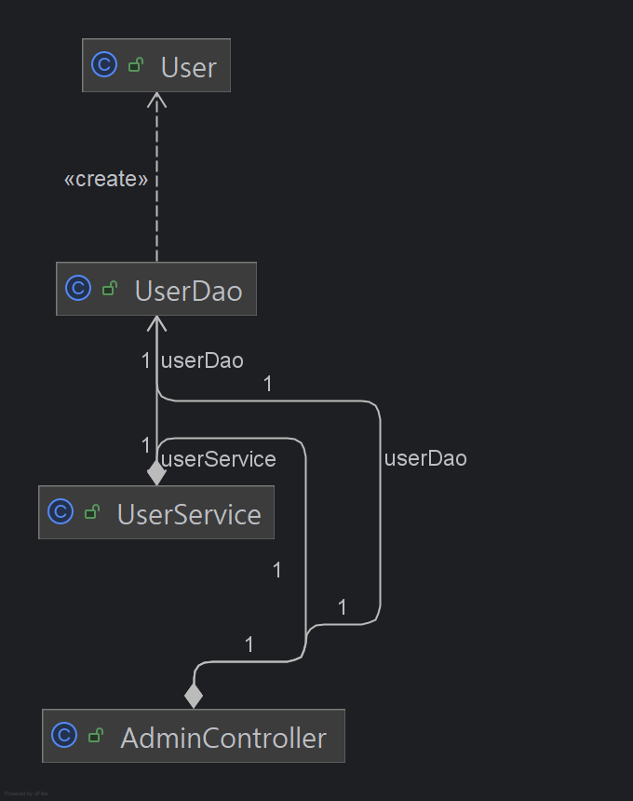







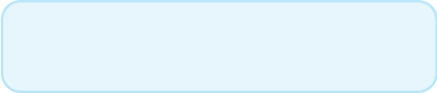
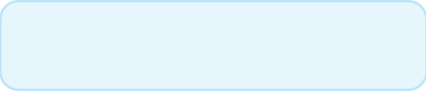


시스템 설계 - 클래스 다이어그램
강사와 학생의 소통 기반 LMS 플렛폼 데이터베이스 구조와 테이블 간 관계도
관리자 페이지 클래스 다이어그램
주요 엔티티 및 관계
Users
시스템 사용자 정보. 교수자/학습자로 구분됩니다.
Courses
강의 정보를 담고 있는 테이블입니다.
교수자별 강의 개설 가능합니다.
Post
강의의 개별 수업입니다. 강의당 여러 수업이 포함됩니다.
CouseMaterial
수강신청 테이블입니다. 학습자는 여러 강의에 등록 가능합니다.
Order
과제/퀴즈 제출 정보를 담고 있는 테이블입니다.
관계 표현
1:1
일대일
1:N
일대다
M:N
다대다
FK
외래키

Slide 6
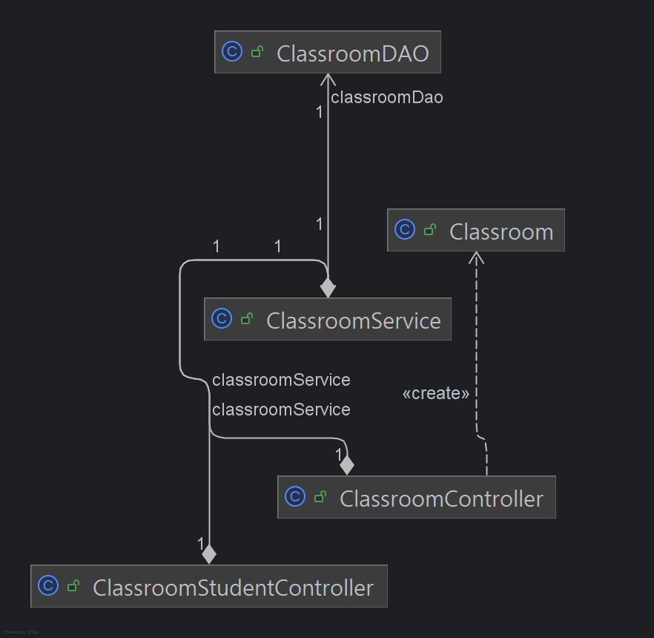
시스템 설계 - 클래스 다이어그램
강사와 학생의 소통 기반 LMS 플렛폼 데이터베이스 구조와 테이블 간 관계도
관리자 페이지 클래스 다이어그램
주요 엔티티 및 관계
Users
시스템 사용자 정보. 교수자/학습자로 구분됩니다.
Courses
강의 정보를 담고 있는 테이블입니다.
교수자별 강의 개설 가능합니다.
Post
강의의 개별 수업입니다. 강의당 여러 수업이 포함됩니다.
CouseMaterial
수강신청 테이블입니다. 학습자는 여러 강의에 등록 가능합니다.
Order
과제/퀴즈 제출 정보를 담고 있는 테이블입니다.
관계 표현
1:1
일대일
1:N
일대다
M:N
다대다
FK
외래키

Slide 7
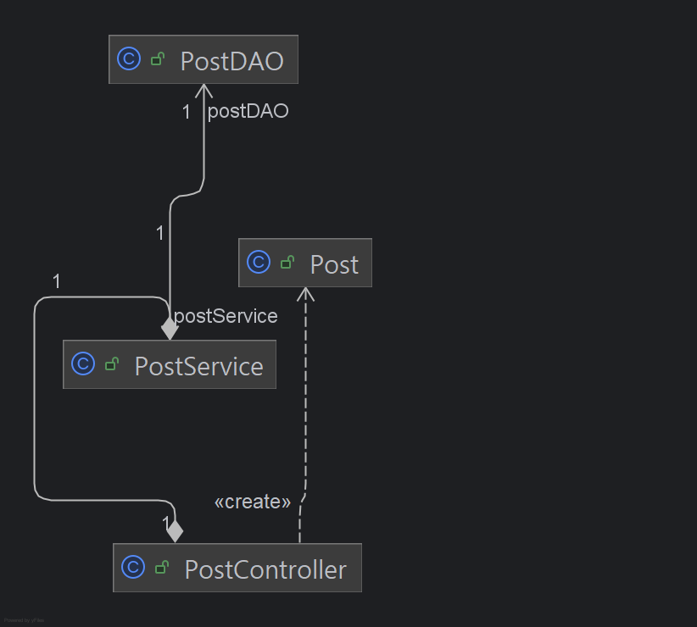
시스템 설계 - 클래스 다이어그램
강사와 학생의 소통 기반 LMS 플렛폼 데이터베이스 구조와 테이블 간 관계도
관리자 페이지 클래스 다이어그램
주요 엔티티 및 관계
Users
시스템 사용자 정보. 교수자/학습자로 구분됩니다.
Courses
강의 정보를 담고 있는 테이블입니다.
교수자별 강의 개설 가능합니다.
Post
강의의 개별 수업입니다. 강의당 여러 수업이 포함됩니다.
CouseMaterial
수강신청 테이블입니다. 학습자는 여러 강의에 등록 가능합니다.
Order
과제/퀴즈 제출 정보를 담고 있는 테이블입니다.
관계 표현
1:1
일대일
1:N
일대다
M:N
다대다
FK
외래키

Slide 8
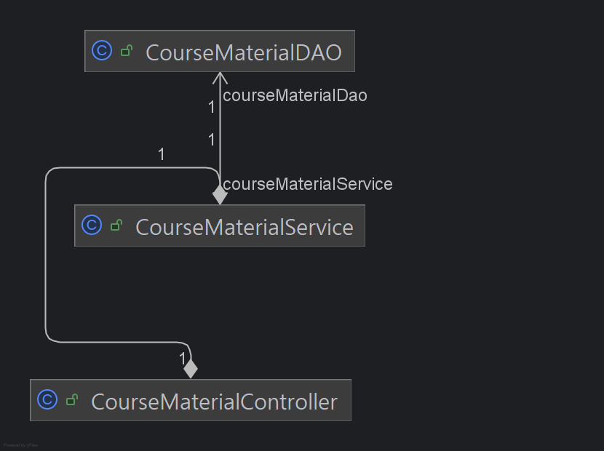
시스템 설계 - 클래스 다이어그램
강사와 학생의 소통 기반 LMS 플렛폼 데이터베이스 구조와 테이블 간 관계도
관리자 페이지 클래스 다이어그램
주요 엔티티 및 관계
Users
시스템 사용자 정보. 교수자/학습자로 구분됩니다.
Courses
강의 정보를 담고 있는 테이블입니다.
교수자별 강의 개설 가능합니다.
Post
강의의 개별 수업입니다. 강의당 여러 수업이 포함됩니다.
CouseMaterial
수강신청 테이블입니다. 학습자는 여러 강의에 등록 가능합니다.
Order
과제/퀴즈 제출 정보를 담고 있는 테이블입니다.
관계 표현
1:1
일대일
1:N
일대다
M:N
다대다
FK
외래키

Slide 9
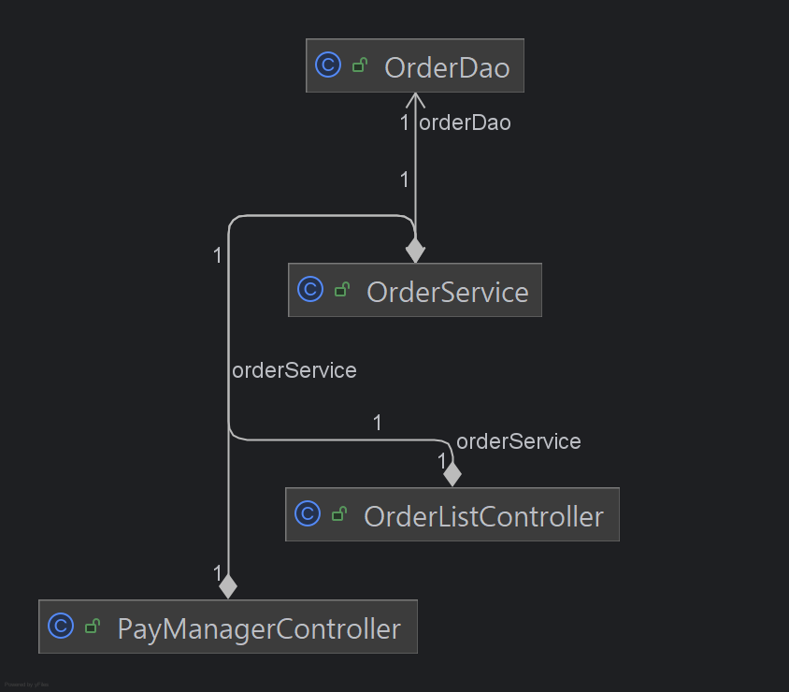
시스템 설계 - 클래스 다이어그램
강사와 학생의 소통 기반 LMS 플렛폼 데이터베이스 구조와 테이블 간 관계도
관리자 페이지 클래스 다이어그램
주요 엔티티 및 관계
Users
시스템 사용자 정보. 교수자/학습자로 구분됩니다.
Courses
강의 정보를 담고 있는 테이블입니다.
교수자별 강의 개설 가능합니다.
Post
강의의 개별 수업입니다. 강의당 여러 수업이 포함됩니다.
CouseMaterial
수강신청 테이블입니다. 학습자는 여러 강의에 등록 가능합니다.
Order
과제/퀴즈 제출 정보를 담고 있는 테이블입니다.
관계 표현
1:1
일대일
1:N
일대다
M:N
다대다
FK
외래키

Slide 10




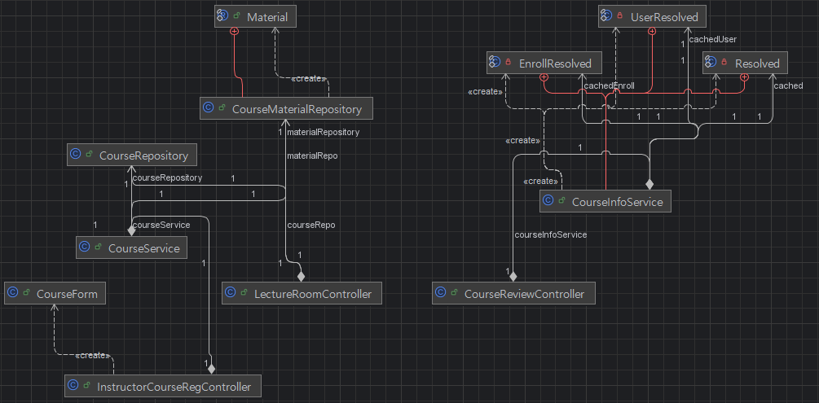


시스템 설계 - 클래스 다이어그램
계층형 아키텍처 기반 강사와 학생의 소통 기반 LMS 플렛폼 의 주요 객체 구조 및 관계도
백엔드 시스템의 주요 객체(클래스)들의 구조와 관계, 각 클래스가 가지는 속성(Attribute)과 메서드(Method)를 통해 MVC 패턴이나 계층형 아키텍처(Layered Architecture)를 설명합니다.
클래스 다이어그램의 주요 특징
Controller는 Service에 의존(Dependency)하여 비즈니스 로직을 처리합니다.
계층형 아키텍처(Layered Architecture)로 구성하여 유지보수성을 높였습니다.
Service는 Repository를 통해 데이터베이스와 통신합니다.
도메인 객체(User, Course)는 핵심 비즈니스 로직을 포함합니다.

Slide 11
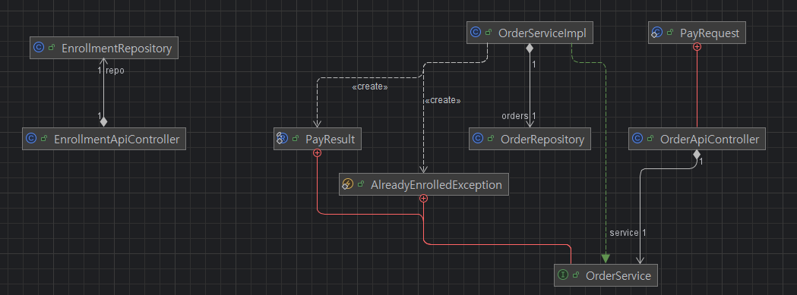
시스템 설계 - 클래스 다이어그램
계층형 아키텍처 기반 강사와 학생의 소통 기반 LMS 플렛폼 의 주요 객체 구조 및 관계도
백엔드 시스템의 주요 객체(클래스)들의 구조와 관계, 각 클래스가 가지는 속성(Attribute)과 메서드(Method)를 통해 MVC 패턴이나 계층형 아키텍처(Layered Architecture)를 설명합니다.
클래스 다이어그램의 주요 특징
Controller는 Service에 의존(Dependency)하여 비즈니스 로직을 처리합니다.
계층형 아키텍처(Layered Architecture)로 구성하여 유지보수성을 높였습니다.
Service는 Repository를 통해 데이터베이스와 통신합니다.
도메인 객체(User, Course)는 핵심 비즈니스 로직을 포함합니다.

Slide 12
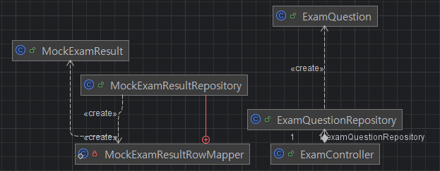
시스템 설계 - 클래스 다이어그램
계층형 아키텍처 기반 강사와 학생의 소통 기반 LMS 플렛폼 의 주요 객체 구조 및 관계도
백엔드 시스템의 주요 객체(클래스)들의 구조와 관계, 각 클래스가 가지는 속성(Attribute)과 메서드(Method)를 통해 MVC 패턴이나 계층형 아키텍처(Layered Architecture)를 설명합니다.
클래스 다이어그램의 주요 특징
Controller는 Service에 의존(Dependency)하여 비즈니스 로직을 처리합니다.
계층형 아키텍처(Layered Architecture)로 구성하여 유지보수성을 높였습니다.
Service는 Repository를 통해 데이터베이스와 통신합니다.
도메인 객체(User, Course)는 핵심 비즈니스 로직을 포함합니다.

Slide 13
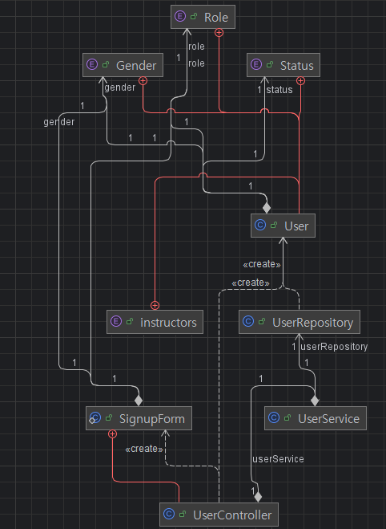
시스템 설계 - 클래스 다이어그램
계층형 아키텍처 기반 강사와 학생의 소통 기반 LMS 플렛폼 의 주요 객체 구조 및 관계도
백엔드 시스템의 주요 객체(클래스)들의 구조와 관계, 각 클래스가 가지는 속성(Attribute)과 메서드(Method)를 통해 MVC 패턴이나 계층형 아키텍처(Layered Architecture)를 설명합니다.
클래스 다이어그램의 주요 특징
Controller는 Service에 의존(Dependency)하여 비즈니스 로직을 처리합니다.
계층형 아키텍처(Layered Architecture)로 구성하여 유지보수성을 높였습니다.
Service는 Repository를 통해 데이터베이스와 통신합니다.
도메인 객체(User, Course)는 핵심 비즈니스 로직을 포함합니다.

Slide 14

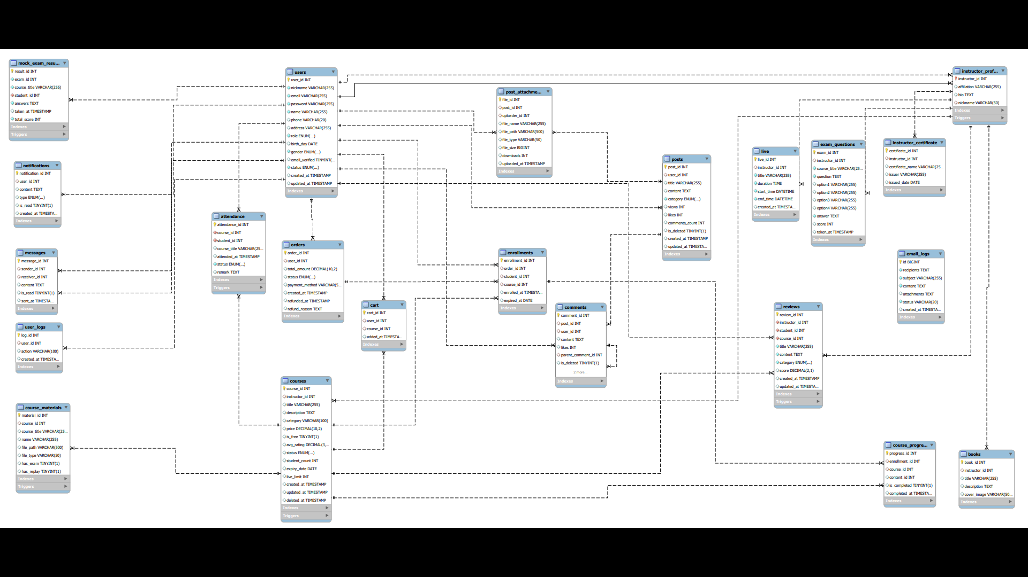





시스템 설계 - DR 다이어그램
강사와 학생의 소통 기반 LMS 플렛폼 의 재해 복구(Disaster Recovery) 아키텍처 및 구성 방안
서비스 중단 상황에 대비한 재해 복구(DR) 전략을 수립하여 시스템 장애 발생 시에도 최소한의 다운타임으로 서비스를 지속할 수 있는 아키텍처를 구성하였습니다.
DR 구성의 주요 특징
데이터 실시간 복제를 통한 최소한의 데이터 손실(RPO 5분 이내)로 빠른 장애 복구가 가능합니다.
3-2-1 백업 전략: 3가지 형태의 백업, 2개의 다른 매체, 1개의 오프사이트 백업을 유지합니다.
지역적으로 분산된 데이터 센터를 활용하여 지역적 재해에도 서비스 연속성을 확보합니다.
정기 DR 훈련을 통한 복구 프로세스 검증으로 실제 재해 상황에서의 신속한 대응이 가능합니다.

Slide 15









































적용 기술 및 아키텍처
LearnUp LMS의 기술 스택 및 시스템 아키텍처 구성
시스템 아키텍처
클라이언트
웹 서버
WAS
데이터베이스
브라우저/앱
Nginx
Spring Boot
MySQL/PostgreSQL
프로그래밍 언어
프레임워크/라이브러리
개발 도구 및 인프라
IntelliJ
Java 17
IntelliJ
Java 17
Spring Boot
Spring Boot
Spring MVC
Spring MVC
Visual Studio Code
JavaScript
Visual Studio Code
JavaScript
Spring Data
Spring Data
Spring Security
Spring Security
DevTools
TypeScript
DevTools
TypeScript
Bean Validation
Bean Validation
Spring Mail
Spring Mail
HTML/CSS
HTML/CSS
Lombok
Lombok
OpenCSV
OpenCSV
MySQL/PostgreSQL
MySQL/PostgreSQL
Gradle
React
Gradle
React
Recoil
Recoil
TailwindCSS
TailwindCSS
Git/GitHub
Git/GitHub

Slide 16




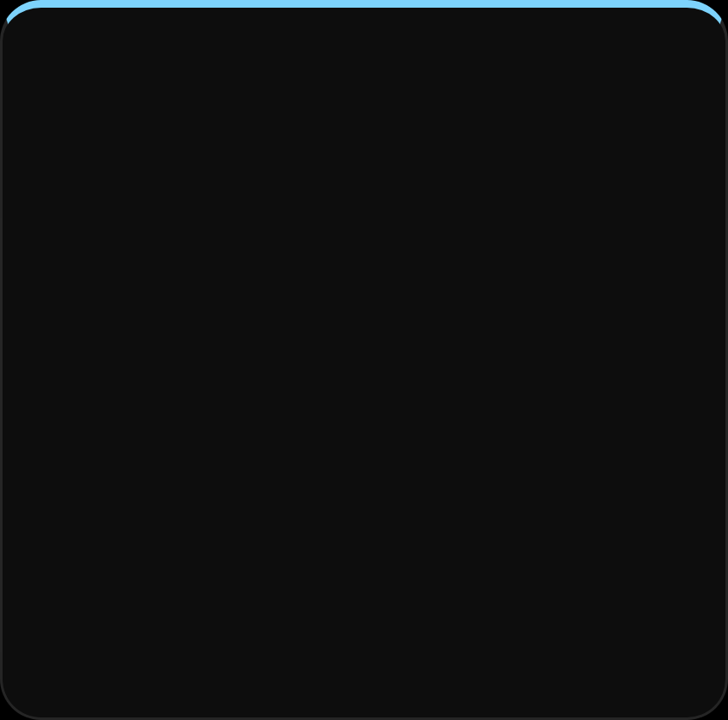
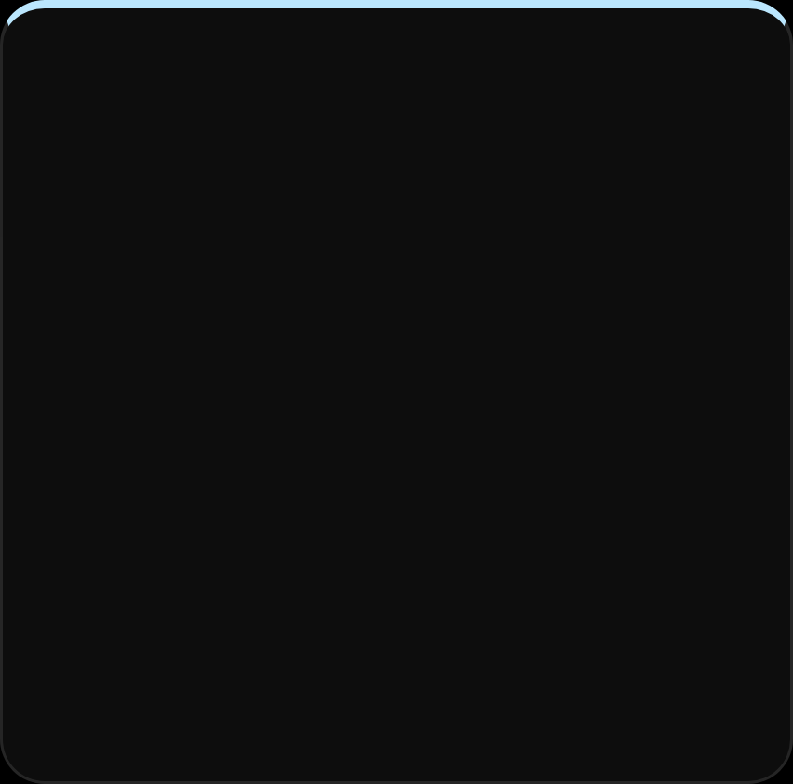



















핵심 기능 시연
강사와 학생의 소통 기반 LMS 플렛폼의 사용자 시나리오 기반 주요 기능 시연
라이브 시연: 준비된 시나리오에 따라 핵심 기능을 라이브로 시연합니다.
교수자의 강의 개설
학습자의 수강
과제 제출
교수자의 피드백
강의 정보 입력
강의 목록 확인
과제 받기
답안 확인
콘텐츠 업로드
수강 신청
답안 작성
평가
과제 설정
강의 내용 보기
파일 첨부
개별 피드백 제공
공지사항 등록
노트 작성
제출하기
성적 관리
시연 특징
시스템의 반응 시간과 성능을
실시간으로 측정하여 최적화된 결과를 제공합니다.
실제로 실행되는 시스템을 통해
모든 기능의 연속성을 보여줍니다.
다양한 사용자 역할의 동시 작동을 통해
시스템의 인터랙션을 설명합니다.
시스템의 반응 시간과 성능을
실시간으로 측정하여 최적화된 결과를 제공합니다.
실제로 실행되는 시스템을 통해
모든 기능의 연속성을 보여줍니다.
다양한 사용자 역할의 동시 작동을 통해
시스템의 인터랙션을 설명합니다.

Slide 17























문제 해결 과정 및 향후 계획
강사와 학생의 소통 기반 LMS 플렛폼 개발 과정에서 직면한 주요 문제와 해결 방안, 그리고 미래 발전 방향
발생한 문제
향후 개선 계획
대용량 비디오 스트리밍 문제
고해상도 강의 영상 버퍼링 및 로드 지연 발생
동시 접속자 수 증가
실시간 화상 강의
모바일 애플리케이션
과부하로 인한 API 응답 지연 및 서버 성능 저하
교수자와 학습자간 실시간 인터랙션을 위한
비디오 채팅 기능
언제 어디서나 학습 가능한
네이티브 모바일 앱 개발
다양한 디바이스 호환성 문제
모바일 및 태블릿에서 최적화되지 않은 UI/UX
해결 방법
AI 기반 맞춤형 학습
학습 분석 대시보드
학생의 학습 데이터 분석으로 개인화된
학습 경로 추천
AI 알고리즘 기반 학습 데이터 분석과
실시간 피드백 제공
HLS 프로토콜 도입
적응형 비트레이트 스트리밍으로 네트워크 환경에 맞는 품질 제공
API 응답 캐싱 및 로드 밸런싱
Redis 캐시 적용과 서버 부하 분산 처리를 통한 응답 속도 개선
다국어 지원
협업 학습 도구
국제화를 위한 다국어 인터페이스 및
자막 시스템 구현
실시간 문서 공동 편집 및 그룹 프로젝트 관리 기능
쿼리 최적화 및 DB 인덱싱
데이터베이스 쿼리 재설계 및 인덱스 개선을 통한 성능 향상

Slide 18




질의응답
강사와 학생의 소통 기반 LMS 플렛폼 프로젝트
감사합니다!
이제 질문 시간입니다
강사와 학생의 소통 기반 LMS 플렛폼 프로젝트에 대한 세부 사항이나 기능에 관한 질문을 환영합니다.
질문 및 답변을 통해 프로젝트에 대한 더 많은 이해를 돕겠습니다.

